Slide 1
Захарова Елена Владимировна учитель начальных классов первой категории

Slide 2
Тема
Развитие речи.
Формирование произносительно-слуховой культуры речи.

Slide 3
Цель работы
Формирование произносительно-слуховой культуры речи.

Slide 4
Задачи
1. Учить правильно произносить отдельные звуки речи.
2. Учить правильно произносить звуки в потоке речи.
3.Учить выделять звуки из потока речи.

Slide 5
Актуальность
Среди учащихся массовых школ есть дети с теми или иными отклонениями в речевом развитии. Такие отклонения носят различный характер и по-разному сказываются на общем развитии ребенка. Речевые недостатки, наиболее часто встречающиеся у учащихся начальных классов, нередко затрудняют овладение ими правильным чтением и грамотным письмом. Было выявлено, что большая часть учащихся с речевыми отклонениями являются неуспевающими или слабоуспевающими по родном языку. Это дети, у которых недостатки произношения сопровождаются недоразвитием процессов фонемообразования. При этом наблюдается не только нарушения внятности речи, но и аномальное овладение звуковым составом слова.

Slide 6
План работы
1) Изучение теории вопроса.
2) Диагностика произношения учащихся экспериментального класса.
3) Разработка, подбор практических упражнений.
4) Анализ результатов.

Slide 7
Дислалия – нарушение звукопроизношения при нормальном слухе и сохраненной инервацией речевого аппарата.
1.Изучение теории вопроса.

Slide 8
Причины дислалии
двуязычие в семье
неправильное речевое воспитание в семье
подражание взрослым
общесоматическая ослабленность
задержка психического развития
снижение фонематического звука
недостаточно натренированная артикуляция

Slide 9
Разновидности дислалии
Сигматизм – нарушение произношения
свистящих, шипящих.
2. Ротоцизм – нарушение произношения [р]
3. Ламбдацизм – нарушение произношения [л]
4. Йотацизм – нарушение произношения [й]
5. Катацизм – нарушение произношения [к]
6. Гаммацизм – нарушение произношения [г]
7. Хитизм – нарушение произношения [х]
8. Дефекты озвончения
9. Дефекты смягчения

Slide 10
Этапы коррекционной работы (по Т.Б.Филичевой)
I этап –Подготовительный
Предлагает подготовку речевого аппарата к овладению звуками речи. Он включает подготовку речедвигательного аппарата, его моторики, речевого слуха, речевого дыхания. Правильное произношение звуков зависит от деятельности органов артикуляции, от подвижности и от деятельности гибкости, от координации артикуляционных движений, их силы и точности.

Slide 11
II этап – Становления звуков речи, или постановка звука
Постановка звуков начинается с легких по артикуляции звуков и кончается более трудными; последовательность их сохраняется как для фронтальной, так и для индивидуальной работы (шипящие, свистящие, р,л. ).

Slide 12
III – Закрепление и автоматизация звуков
С точки зрения высшей нервной деятельности, автоматизация звука есть введение вновь созданной и закрепленной относительно простой связи – речевого звука – в более сложные последовательные речевые структуры – в слова и фразы, в которых данный звук или пропускается совсем, или произноситься правильно (О.В. Правдина).

Slide 13
IV этап – Дифференциации смешиваемых звуков
В основе его лежит дифференцированное торможение. Работа над дифференциацией звуков начинается только тогда, когда оба смешиваемых звука могут быть правильно произнесены ребенком в любом сочетании и все же употребляются не всегда верно и один звук подменяется другим. Дети не отличают новый звук от некоторых сходных с ним звуком и путают их. При дифференциации звука эффективен прием сравнения двух артикуляционных укладов и установление их различия.

Slide 14
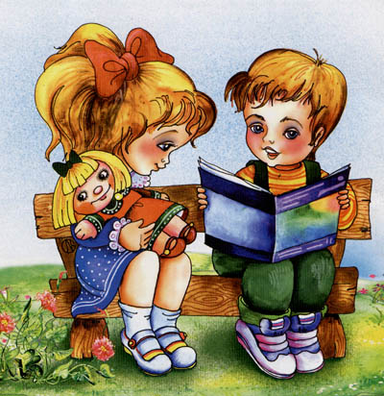
V этап – Введение в речь
Предполагает разучивание стихов, составление рассказов.

Slide 15
2.Диагностика произношения учащихся экспериментального класса.
Повторяй за мной
С – санки, автобус, мост, сети, семь, Вася
Ш – шуба, душ, шишки
З – завод, коза, звезда, зима, газета, бузина
Ц – цапля, палец, цветы
Ж – жук, кожа, ножницы
Щ – щётка, плащ, щепки
Ч – чайник, качели
Р – радуга, шары, трактор, рябина, фонарь
Л – лампа, стол, клумба, липа, лебедь, полено
Й – яма, юла, стулья

Slide 16
Результаты диагностики

Slide 17
3.Упражнения для формирования правильного звукопроизношения
1) Подготовительный этап
Артикуляционная гимнастика
«Улыбка» - растягивание разомкнутых и сомкнутых губ
«Трубочка» - вытягивание губ вперед при сомкнутых зубах
«Болтушка» – движение языком вперёд-назад
«Часики» – движение языком вправо-влево
«Варенье» – круговое движение языком по губам, по зубам, за зубами
«Лошадка» – щелканье языком

Slide 18
2) Постановка звука
- по подражанию - механический способ - смешанный способ

Slide 19
3) Закрепление и автоматизация звуков (на примере сигматизма).
произнеси чётко звук С в слогах и словах са са са су су су со со со сы сы сы сад сок суп салат сор сухо сабля соль сук салют сода судья
повтори каждое слово 3 раза с разной силой голоса - по звукам назови слово целиком (с а д ) - скажи правильно гулять в сад, солёная суп

Slide 20
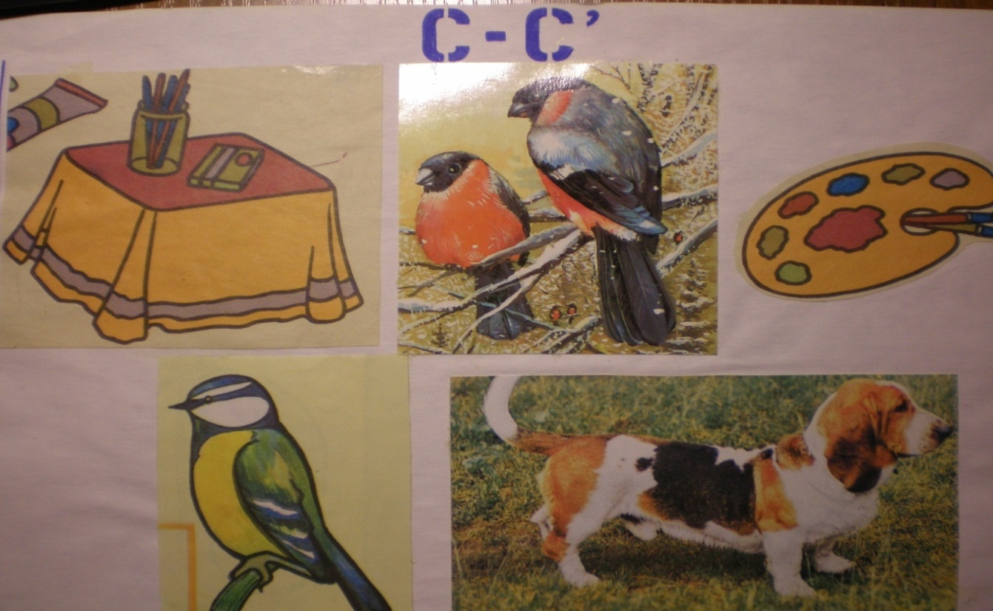
- назови нарисованные предметы
-сделай звуковые схемы слов
-составь предложения со словами

Slide 21
4) Дифференциации смешиваемых звуков
Повтори слова
суп – зуб лиса – Лиза
соя – Зоя коса - коза
роса – роза басы – базы

Slide 22
- Дать полные ответы на вопросы
Куда прибывает поезд?
Куда поставили розу?
Какой зверек бывает зимой белый, а летом серый?
Кого называют упрямым?
Где изготовляют электровозы и грузовики?
Как называется группа звезд?
Как называется число, полученное от вычитания?

Slide 23
5)Введение в речь
- Прочитать пословицу
У страха глаза велики.
Сказал как узлом завязал.
Знайка все с полуслова понимает, а
незнайка на все только рот разевает.
Все за одного, один за всех.

Slide 24
У осы не усы, не усища, а усики! В семеро саней, по семеро в сани уселись сами. Бежит лиса по шесточку, лизни лиса песочку!
- Прочитай и выучи скороговорку

Slide 25
4. Анализ результатов

Slide 26
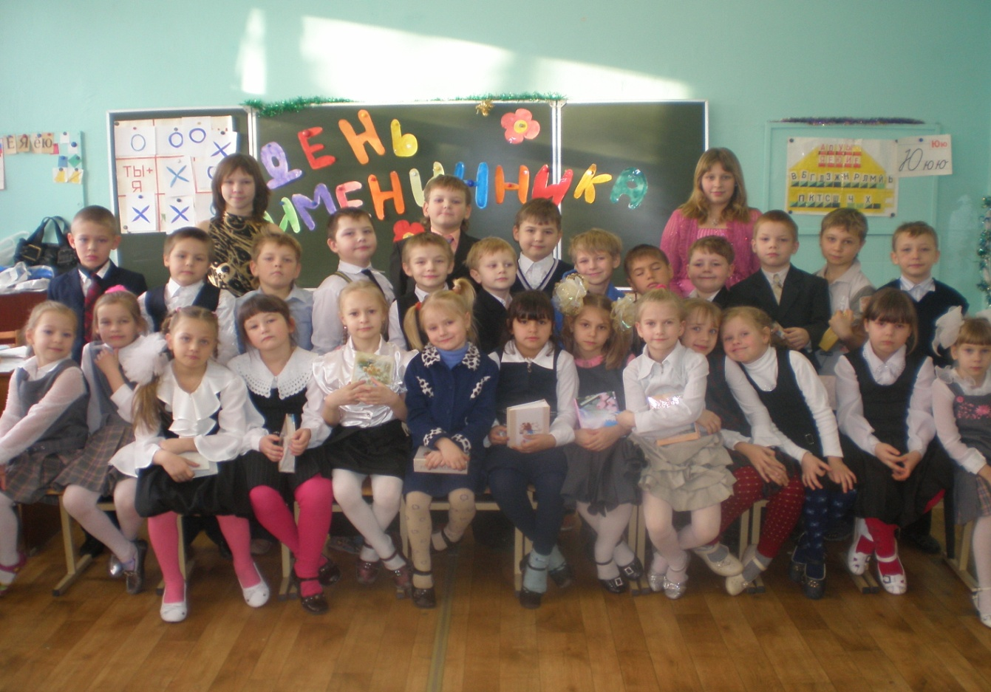
Спасибо за внимание.

